Slide 1
Uso de recursos digitales institucionales
Docente:
Contacto:

Slide 2
Módulo: Principales servicios y recursos digitales del Estado de Chile

Slide 3
Contenido
Introducción
Corfo
Sercotec
Fosis

Slide 4
Objetivos de esta clase
Reconocer los elementos de acceso a los portales de financiamiento

Slide 8
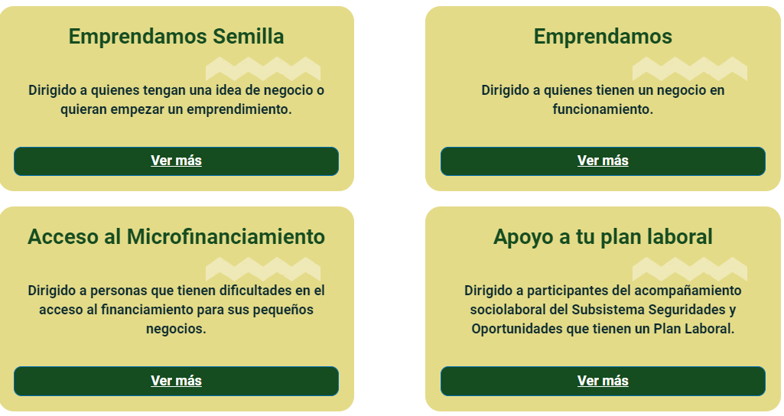
Programas para la Generación de Ingresos
A través de estos de programas, te apoyamos para que aumentes y hagas más estables tus ingresos.

Slide 9
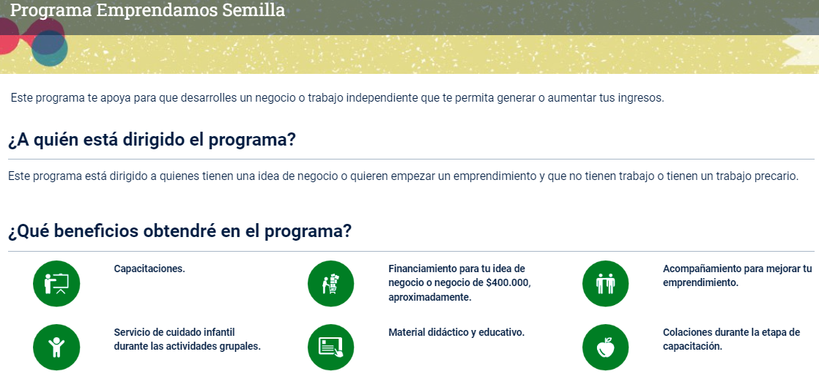

Slide 11
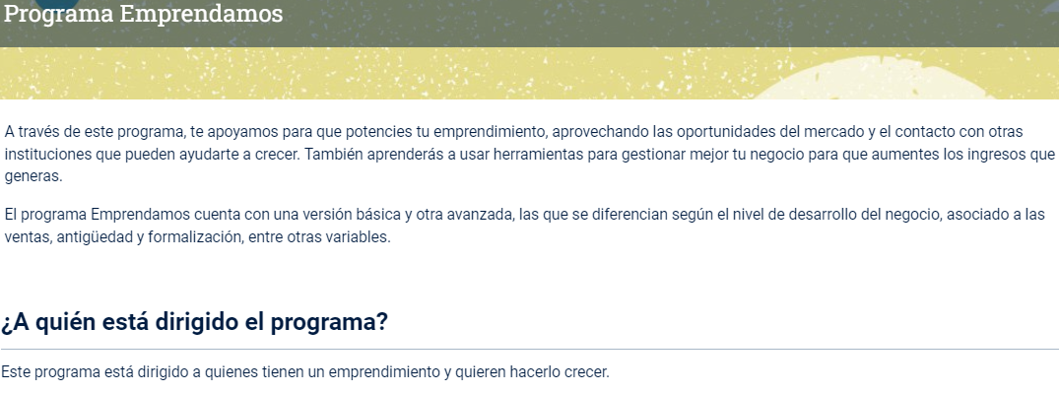

Slide 12
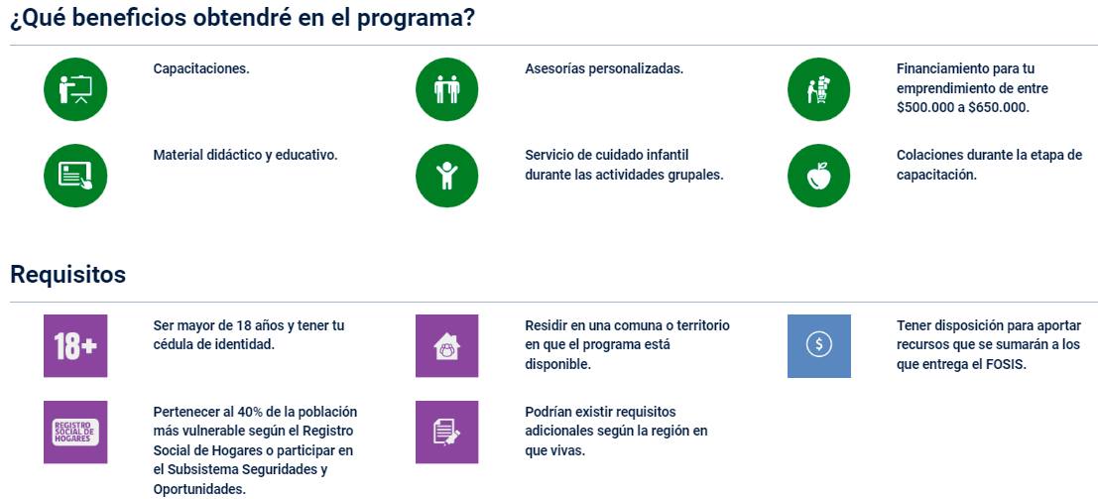

Slide 13
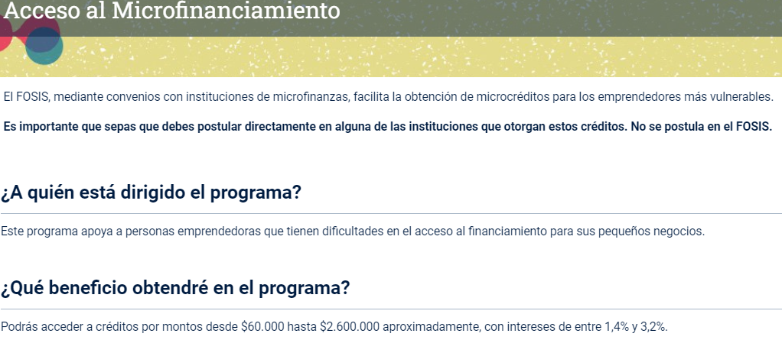

Slide 15
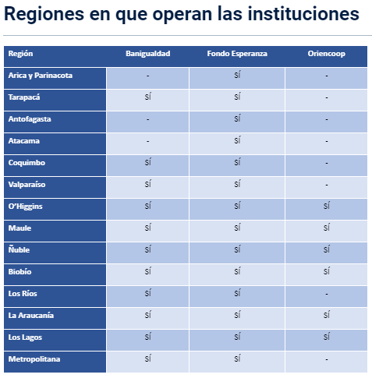

Slide 16
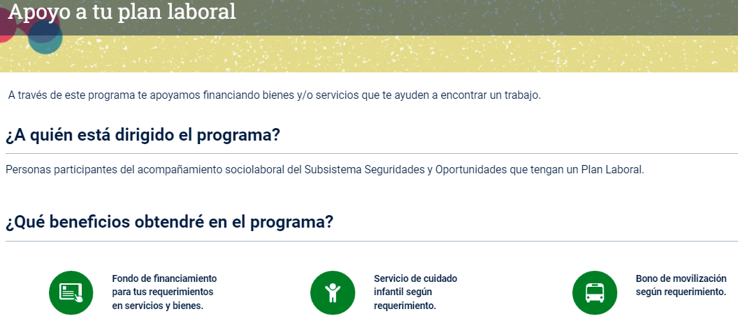

Slide 17
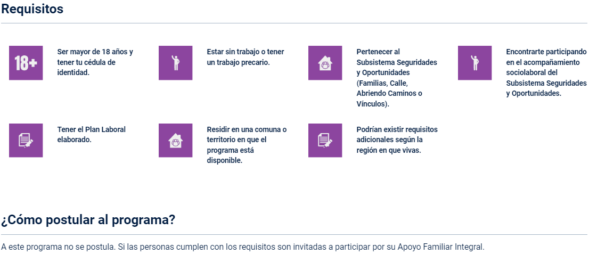

Slide 18
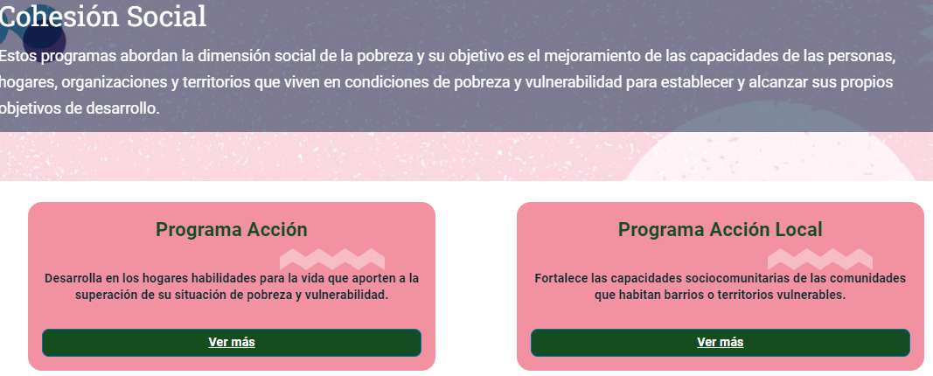

Slide 19
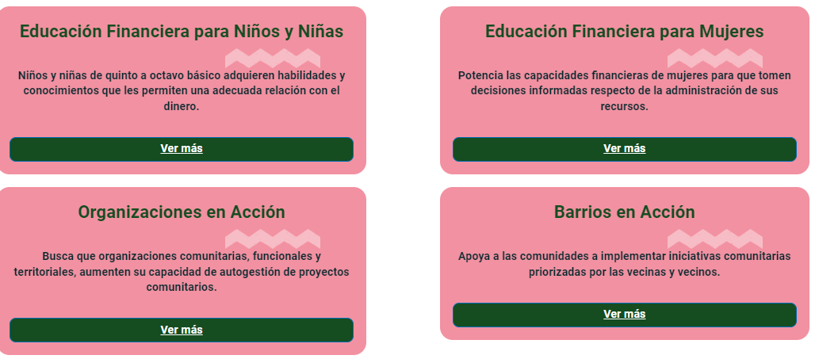

Slide 21
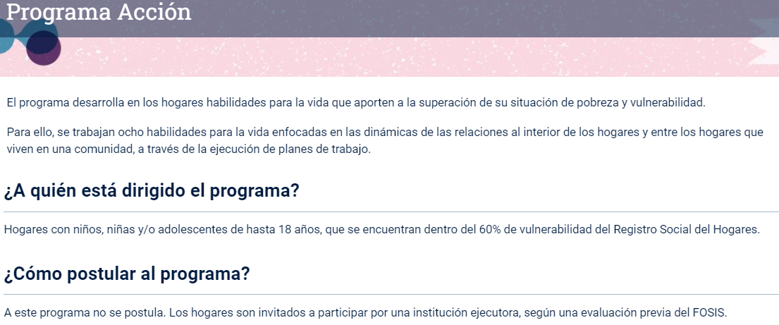

Slide 22
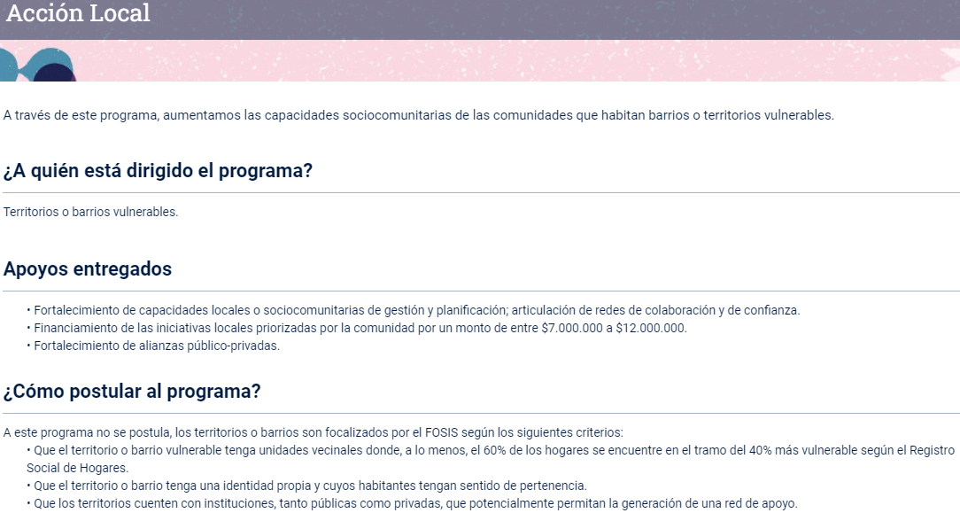

Slide 24
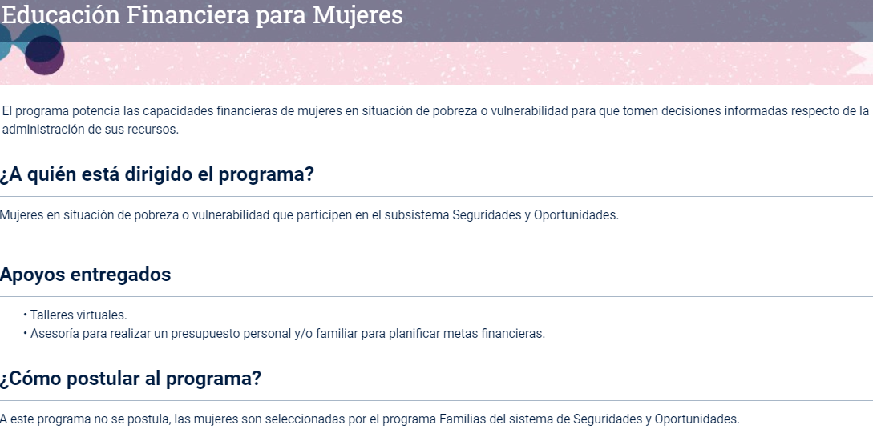

Slide 27
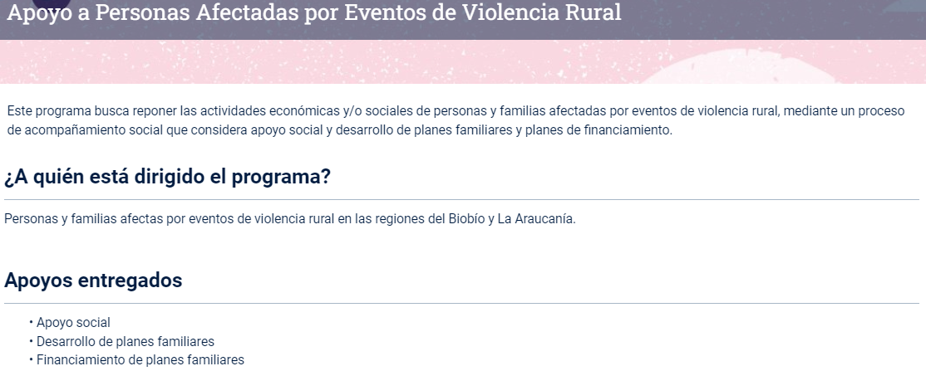

Slide 32
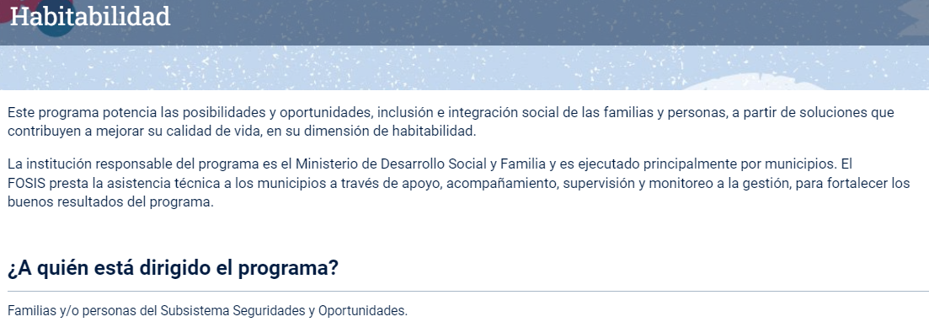

Slide 33
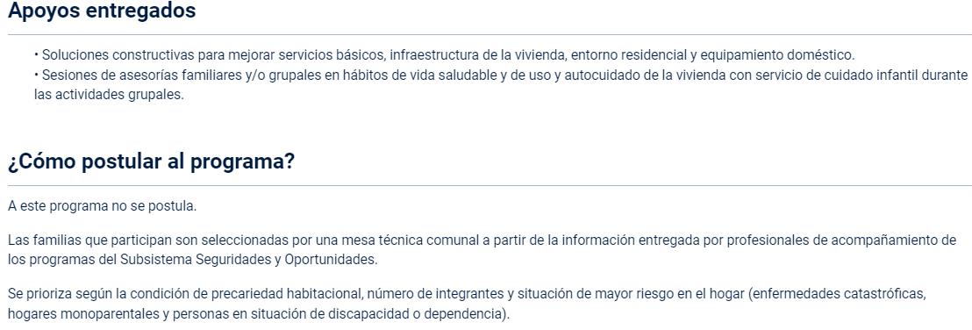

Slide 35
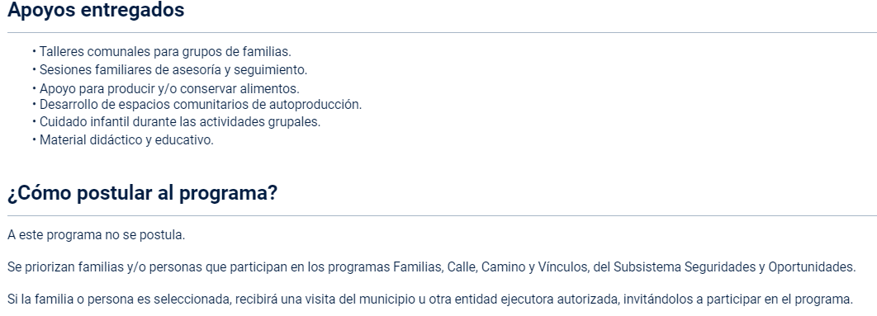

Slide 37
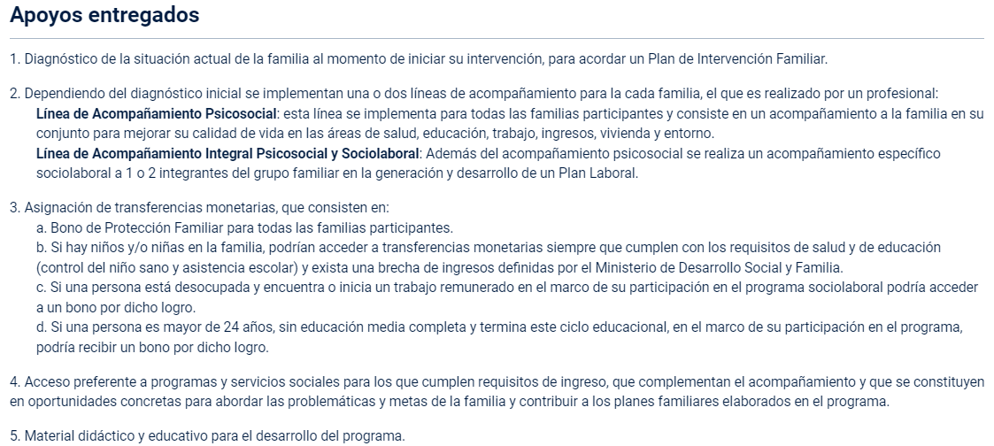

Slide 41
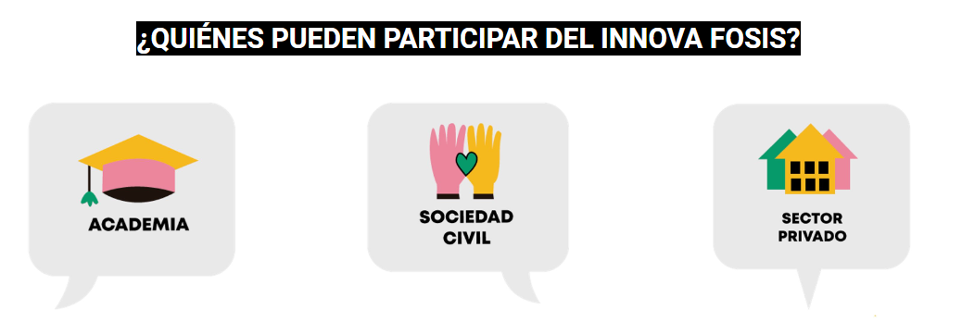

Slide 42
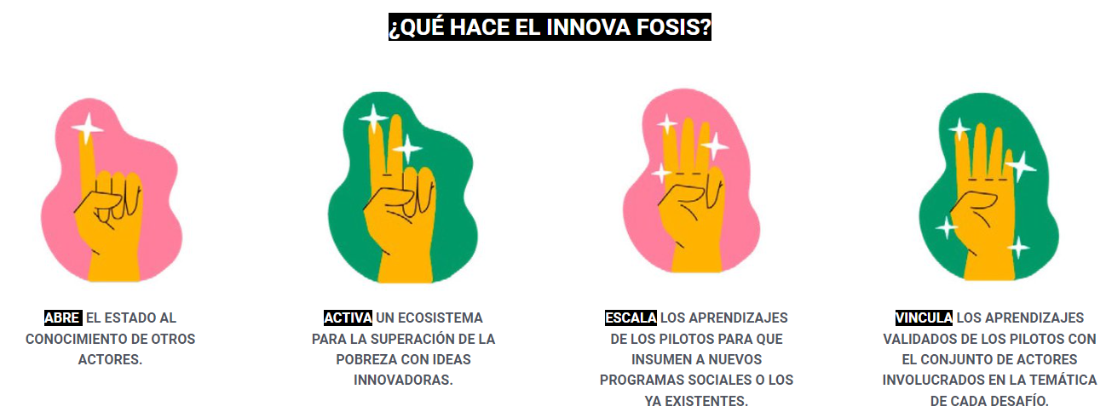

Slide 43
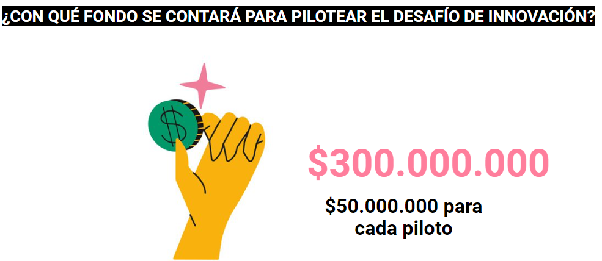

Slide 44
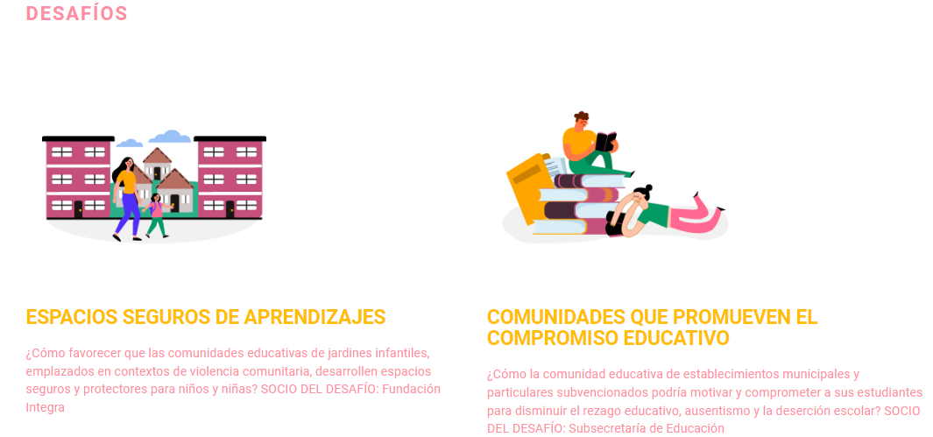

Slide 45
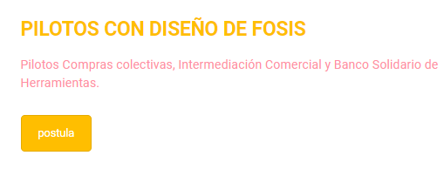

Slide 48
Ejercicio práctico (evaluado)
Generar un pitch de 90 segundos de su negocio.
Simulación de Trámite de postulación:
Elige un fondo concursable y postular a algún proyecto, dejando en evidencia el registro de postulación.
Enviar pantallazos, informes, pdf u otro formato al siguiente correo.
Andres.gallvar@Hotmail.com
En asunto indicar : “ ejercicio practico clase 7 – 8 “

Slide 49
Digitalización de la Micro y Pequeña Empresa de Talcahuano
Docente:
Contacto:

